Slide 1
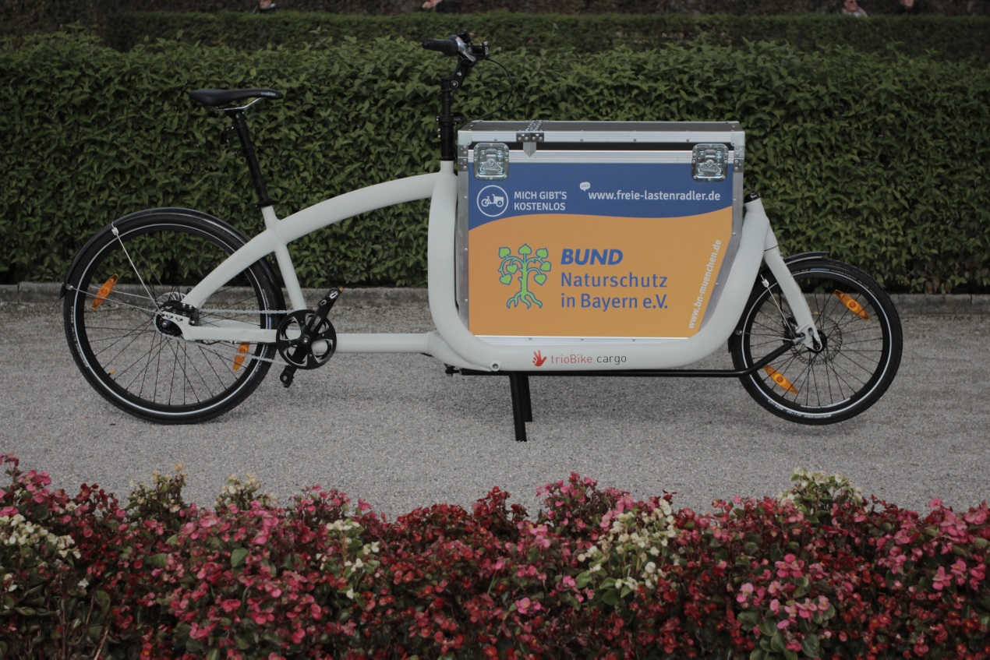
E-Lastenräder – schnell, flexibel, kalkulierbar
___________________
Thomas Schmidt - München

Slide 2
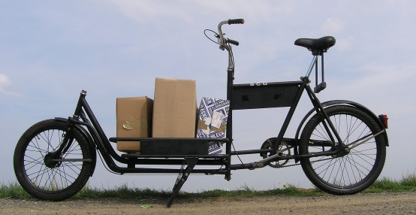
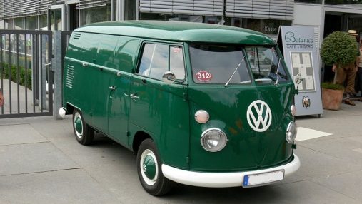
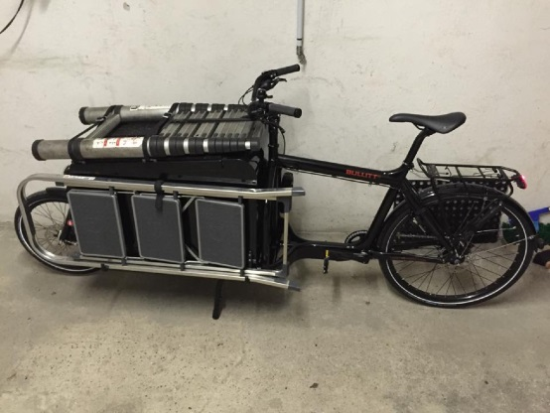
Sind Lastenräder ein neuer Trend?
Transport von Lasten seit es Fahrräder gibt
Starker Rückgang in den 60iger Jahren
Renaissance seit 2000

Slide 3
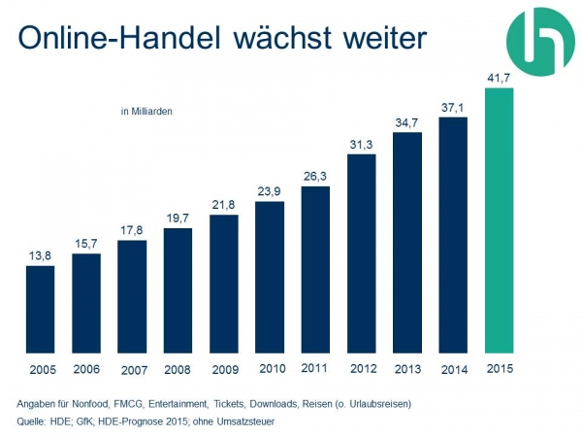
Großes Potenzial in der Zukunft
Zunahme Anzahl Lieferungen, Abnahme Warengröße
Lieferprozesse kleinteiliger und zeitsensibler
Wachstum KEP-Dienste (Kurier, Express, Paketdienste)
Bis zu 50% des Warenverkehrs könnten Lastenräder übernehmen
___________________

Slide 4
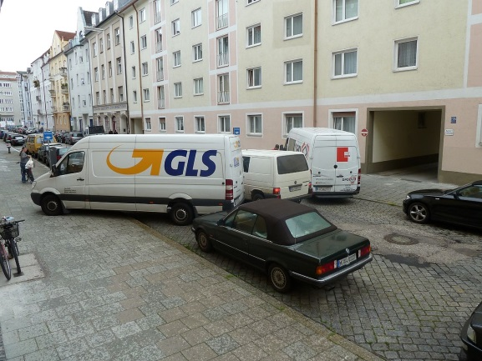
Vorteile von E-Lastenrädern
Schneller, wendiger, zuverlässiger als Lieferwägen
Schwere Last einfach transportieren
Direkt bis vor die Tür, in den Hinterhof
Perfekter Werbeträger und gutes Image
Teil einer Nachhaltigkeitsstrategie
___________________

Slide 5
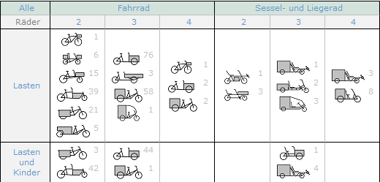
Kompletter Katalog auf www.nutzrad.de
___________________

Slide 6
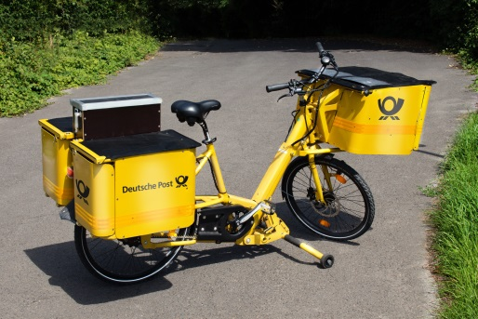
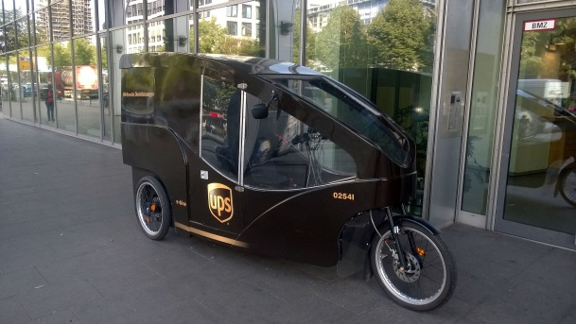
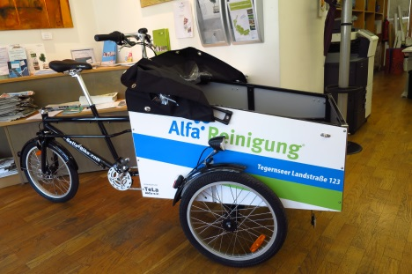
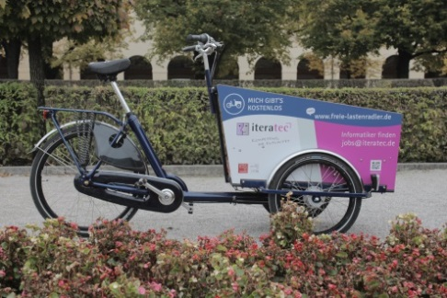
Breite Modellpalette
Foto: StreetScooter / Deutsche Post DHL Group
2- oder 3-rädrige Lastenräder, Zuladung 50 – 100 kg speziell zum Transport von Lasten (Waren, Pakete, Werkzeug)
___________________

Slide 7
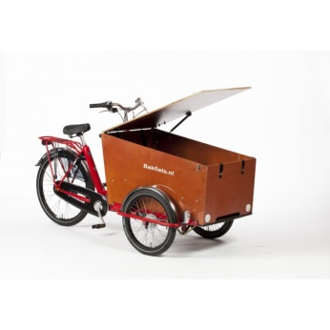
3-rädrige Lastenräder
Vorteile von 3-rädrigen Lastenrädern
- Höhere Zuladung
- Größere Fläche
Nachteile von 3-rädrigen Lastenrädern
- Langsamere Kurvenfahrten
___________________

Slide 8
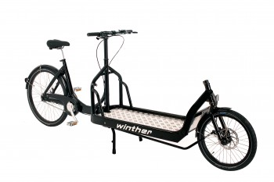
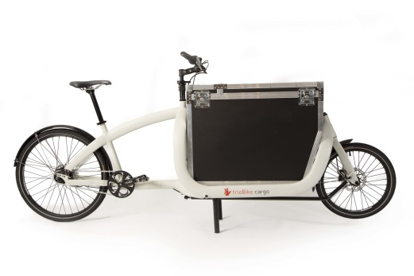
2-rädrige Lastenräder
Vorteile von 2-rädrigen Lastenrädern
- Wendiger, schneller
- typisch für Kurierdienste
Nachteile von 2-rädrigen Lastenrädern
- Gewicht wird über Lenker balanciert
___________________

Slide 9
Beispiel Warentransport
Perfekt für kleinteiligen, zeitsensiblen Transport
Vor die Tür, abliefern und weiter
Deutlich schneller in der City als Lieferwagen
___________________

Slide 10
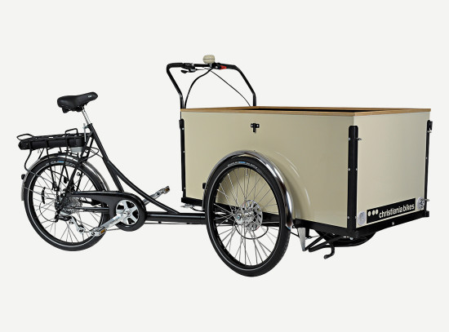
Beispiel Kindergärten / Tageseltern
Platz für bis zu 6 Kinder
Deutliche Ausweitung des Aktivitätsradius
Für Kinder ein richtig großes Erlebnis
___________________

Slide 11
Beispiel Handwerker
Fast vollständiger Ersatz für ein Auto
Ideal für die Innenstadt
Einsatz fast ganzjährig möglich
___________________

Slide 12
So starten Sie in 5 Schritten
1. Analysieren Sie heutige Mobilitätsabläufe
2. Überdenken Sie die Abläufe
3. Lassen Sie sich beraten, probieren Sie aus
4. Integrieren Sie erst ein, zwei Lastenräder in Ihre Flotte
5. Nutzen Sie das Werbepotenzial von Lastenrädern
Los geht`s
___________________

Slide 13
Auf die E-Lastenräder, fertig, los!
www.lastenradler.de schmidt@lastenradler.de 0178 392 69 56
Lastenräder von Bakfiets + BellaBike + Christiania + Douze + trioBike + Winther + Veleon

